Slide 1
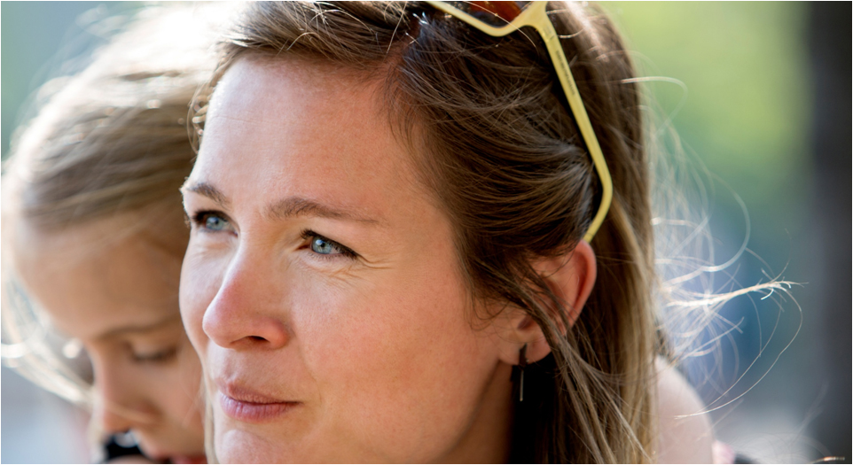
Velkommen til forældremøde
Notes:
DU KAN LADE DIG INSPIRERE AF FØLGENDE FORMULERINGER:
Navn, titel
I er skolens vigtigste samarbejdsparter, når vi skal give jeres børn det gode skoleliv, så tak fordi I er kommet.
I dag holder vi forældremøde. Og det tager vi ganske bogstaveligt her på skolen, for det er her forældrene i en klasse mødes. Som skole er vi vært og vi har selvfølgelig en masse på hjerte. Vi vil gerne præsentere os selv. Vi vil gerne fortælle jer lidt om skolen. Vi vil gerne introducere skolebestyrelsen, fortælle om de fag jeres dejlige børn skal have. Det kunne vi sagtens bruge al tiden på, men vi vælger at prioritere en del af tiden til, at I som forældre ude i klasserne møder hinanden, taler sammen og starter et samarbejde omkring det at skabe en god klasse der trives, og hvor børnene udvikler sig og lærer. Det hænger nemlig sammen. Det vil jeg gerne bruge de første 10-15 minutter på at uddybe.

Slide 2
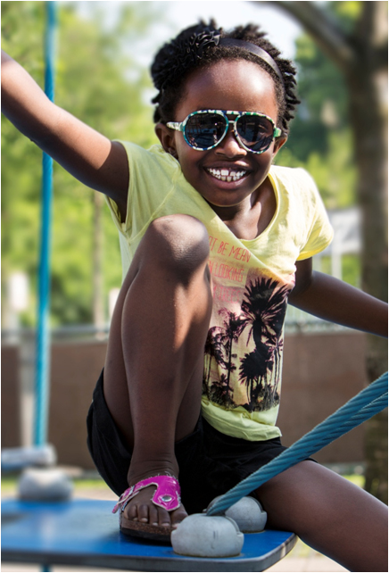
2 + 2 = 5
Når børnene …
… har mange i klassen, som de kan lide at være sammen med.
… oplever et godt sammenhold
… har tillid til hinanden
… oplever, at mange vil hjælpe, hvis de får problemer af den ene eller anden art.
Notes:
DU KAN LADE DIG INSPIRERE AF FØLGENDE FORMULERINGER:
Se noget af det, som vi her på skolen arbejder på, er at få 2 + 2 til at blive 5.
2+2=5. Hvordan hænger det nu sammen. Jo, det hænger sådan sammen, at vi rent faktisk kan skabe mere værdi sammen, end vi kan hver for sig. På et fint kompliceret sprog kalder man det for social kapital eller sammenhængskraft, og det kan man faktisk også arbejde med at få ude i de enkelte klasser.
Hvis jeres børn finder sammen i et fællesskab, hvor (LÆS PUNKTERNE), så bliver 2+2 faktisk 5, og børnene har energi og overskud til at lære og ikke kun være. Både blandt bogligt stærke og svage. Men det er faktisk ikke det eneste.

Slide 3
Børn der oplever stærk sammenhængskraft i klassen …
… synes i meget højere grad om at gå i skole.
… pjækker mindre.
… er i mindre grad blevet mobbet eller har mobbet andre.
… oplever sig selv som fagligt dygtigere.
… ryger, drikker, stjæler, slår mindre. Mindre hærværk osv.
… oplever i langt mindre grad at have problemer, der gør det svært at klare dagligdagen.
… føler sig i langt mindre grad ensomme, triste og kede af det.
… har i mindre grad hovedpine, mavepine, og ondt i ryggen.
… er i langt højere grad tilfredse med deres vægt og udseende.
* Ungeprofilundersøgelsen kapitel 10, SSP Samrådet Sydøstjyllands Kreds (2013)
Notes:
DU KAN LADE DIG INSPIRERE AF FØLGENDE FORMULERINGER:
LÆS SLIDEN HURTIGT IGENNEM
Der er virkelig noget at hente, hvis det lykkes!

Slide 4
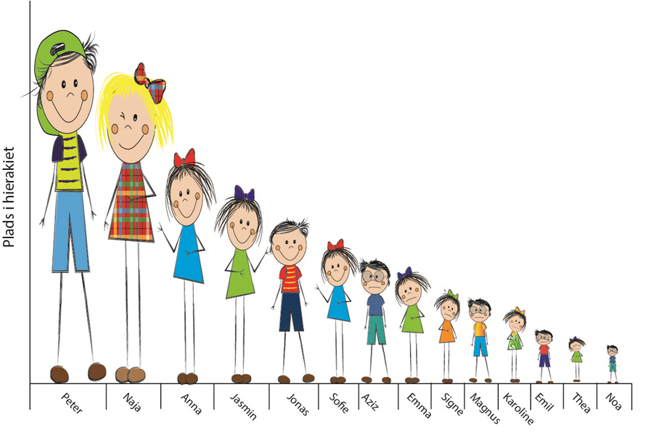
En klasse på socialt overarbejde
Plads i hierarki
Notes:
DU KAN LADE DIG INSPIRERE AF FØLGENDE FORMULERINGER:
Hvis ikke det lykkes, kan vi ende med det modsatte, og vi kan risikere at få klasser med stejlt hierarki.
Her har vi en klasse på overarbejde rent socialt. Peter og Naja kæmper for at holde pladsen højest i hierarkiet, og Sofie og Aziz og de andre børn midterst i hierarkiet kæmper for at holde deres plads og for ikke at falde ned i hierarkiet. De lavest rangerede, hernede ved Thea og Noa, kæmper for at overleve. Og det bliver næsten for enhver pris.
Hvis man nu er forælder til Naja eller Anna her i toppen af hierarkiet, så kan man tørre sveden af panden. Eller hvad? Hvis man tror det, så tager man fejl.

Slide 5
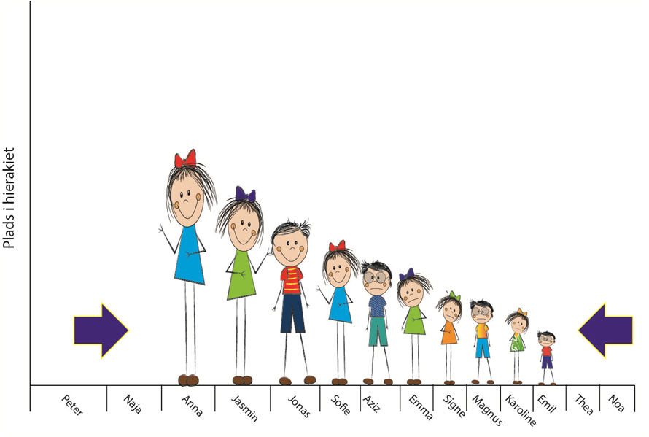
Plads i hierarki
Forsvinder de højeste i hierarkiet, overtages pladsen ofte af andre
Det samme sker ofte med de svageste
Notes:
DU KAN LADE DIG INSPIRERE AF FØLGENDE FORMULERINGER:
Hvis man som højest i hierarkiet taber kampen om at være i toppen, ryger man oftest helt ud af fællesskabet – og måske klassen. Og så er der en ny som indtager pladsen øverst. Hierarkiet bliver ved med at være der, men pladserne i det kan skifte. I de her klasser, er der ideelle vilkår for mobning.
Har nogen af jer været i sådan en klasse? Måske tilbage i jeres egen folkeskoletid? Kampen i hierarkiet har nemlig ikke ændret sig fra dengang, I gik i skole. Men synet på OM man skal forebygge et stejlt hierarki og mobning, og HVORDAN man kan forebygge det er heldigvis ændret.
Måden man ser mobning på i dag ikke er som i gamle dage. Tidligere mente man, at den som blev mobbet SELV måtte ændre adfærd. Groft sagt mente man at mobbeofrene SELV var skyld i, at de blev holdt udenfor. Men hvordan forklarer man fx så at mobning ikke forsvinder ud af klassen, selvom mobberen eller mobbeofferet forsvinder? Det satte en række danske forskere sig sammen for at undersøge.

Slide 6
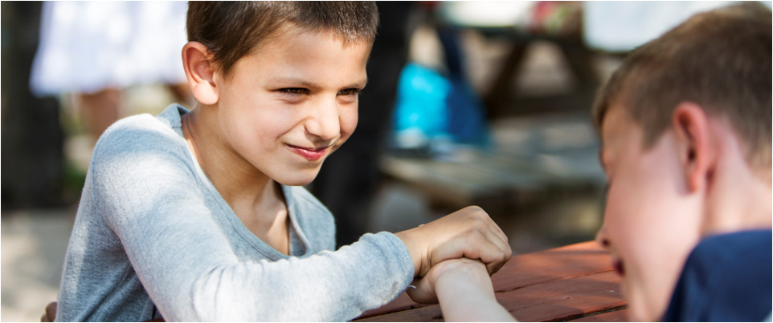
Mobning handler ikke om den enkelte elev men om de mønstre klassen har for at være sammen
Det forældre gør for fællesskabet
er det bedste de kan gøre for deres eget barn
* Helle Rabøl Hansen, adjunkt AU, forsker i mobning
Notes:
DU KAN LADE DIG INSPIRERE AF FØLGENDE FORMULERINGER:
Og det de fandt ud af var, at mobning ikke skyldes den enkelte, men at det er produktet af en usund fællesskabskultur. Produktet af et stejlt hierarki og mangel på fællesskab. Det er en måde at være sammen på. En klasse samler sig om noget og derfor handler mobning ikke om den enkelte elev, men om de mønstre klassen har for, hvordan man er sammen.
Pointen er at det sætter klassen på overarbejde rent socialt, hvis nogen holdes udenfor, og omvendt påvirker det hele klassen positivt, hvis alle er en del af fællesskabet. Her kan 2 + 2 blive 5.
En af forskerne peger på, at forældrene også har mulighed for at påvirke klassens måde at være sammen på ved at sige … LÆS CITAT HØJT. Det vil jeg gerne uddybe.

Slide 7
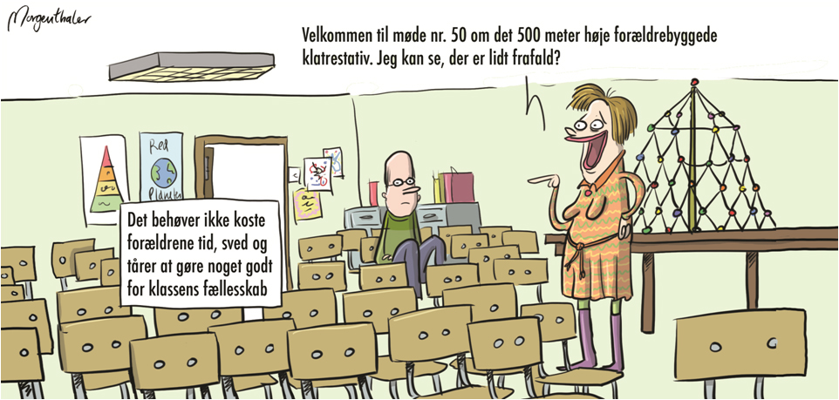
Hvad kan forældrene gøre?
Notes:
DU KAN LADE DIG INSPIRERE AF FØLGENDE FORMULERINGER:
Klassens trivsel er skolens ansvar, men vi kan ikke gøre det uden jer. Der venter mange år foran jeres børn og vi skal være sammen om at forme nogle klasser, hvor trivsel og læring går hånd i hånd. Og hvor der er plads til at være både børn og forældre på mange måder.
Noget af det som vi ved betyder en del er, at forældrene i en klasse står sammen om, at alle børnene skal være med i fællesskabet. Og bakker op om skolen og klassen. Det smitter af på børnene. Forældre smitter! På godt og ondt. Og når der er sammenhold OMKRING børnene, så giver det sammenhold MELLEM børnene.
Det kræver, at I lærer hinanden at kende. Det kræver også en investering i alle klassens børn, hvis I vil gøre det bedste for jeres eget barns trivsel. Og det kræver en forebyggende indsats og ikke kun en indsats, når der er problemer, der skal løses. Det bedste I som forældregruppe kan gøre er, at se hinanden som samarbejdspartnere omkring klassen. Men så behøver det i øvrigt ikke at koste blod, sved og tårer.

Slide 8
Samarbejde mellem klassens forældre
… fordi sammenhold, tillid og hjælpsomhed omkring børn, giver sammenhold, tillid og hjælpsomhed mellem børn
… fordi I smitter af på børnene, når I viser, at I kan lide at være sammen
… fordi jeres samarbejde kan forebygge ensomhed, isolation og mobning blandt børnene
… fordi det skaber rum til at dele bekymringer, undren, spørgsmål, holdninger osv. med hinanden
… fordi I bedre undgår misforståelser og usikkerhed
… fordi konflikter tackles bedst, når I kender hinanden
Notes:
DU KAN LADE DIG INSPIRERE AF FØLGENDE FORMULERINGER:
Til gengæld kan vi nemmere få det her regnestykke til at gå op. For hvis I signalerer, at I som forældre kan lide at være sammen, holder sammen, hjælper hinanden og har tillid til hinanden, så smitter det af på børnenes måde at være sammen på. Så kan vi forebygge risikoadfærd, ensomhed, isolation, dårligt selvværd, mobning osv.
Derudover vil det skabe rum for at dele bekymringer, holdninger, undren, spørgsmål osv. I kan bedre undgå misforståelser og usikkerhed, og I får langt nemmere ved at løse konflikter, inden de spidser til.

Slide 9
Du står ikke alene med ønsket …
8 ud af 10 forældre mener, at et stærkt samarbejde mellem alle forældrene er nødvendigt for at give børnene en god skoletid
9 ud af 10 mener, at det er deres pligt at engagere sig i aktiviteter, der støtter op om trivsel i klassen
9 ud af 10 mener, at det er vigtigt at tale med de andre forældre om klassens trivsel
5 ud af 10 synes, at det er nemt at tale med de andre forældre
* Epinion, 2012
Notes:
DU KAN LADE DIG INSPIRERE AF FØLGENDE FORMULERINGER:
Det er vores helt klare oplevelse gennem årene, at forældre meget gerne vil, og forældre i dag er generelt meget involverede i at skabe et godt socialt liv i klasserne. Den oplevelse vi har kommer også tydeligt til udtryk i nogle af de undersøgelser, som er lavet på feltet.
LÆS SLIDE HURTIGT IGENNEM
Så I er ikke alene. Og vi ved godt, at I står parate. Vi ved også, at vi som skole spiller en rolle i forhold til at få klasserne godt fra start og skabe et rum, hvor I kan opbygge et samarbejde og lære hinanden at kende, så det bliver nemmere at tale sammen. Af gode grunde kender I ikke hinanden endnu. Eller hinandens børn. Og det er utrolig vigtigt for at kunne samarbejde og for at kunne tage et medansvar for alle klassens børn og deres fællesskab.

Slide 10
Det kan vi og det kan I
Sætte tid af til samarbejde på forældremøder
VÆRE POSITIVE ROLLEMODELLER
Vise interesse for jeres børns skolegang
Undgå at tale dårligt om andre og reagere på dårligt sprog
Støtte jeres børn i at lege på kryds og tværs i klassen
Gøre noget særligt for de usynlige i klassen
Tale om at der er mange rigtige måder at være på
Stå sammen om at alle børn skal med i fællesskabet
FORÆLDRE
SKOLE
VÆRE POSITIVE ROLLEMODELLER
Arbejde for ligeværdighed i samarbejdet
Arbejde med værdier og ’den gode klasse’
Være åbne, rummelige og anerkendende
Formidle vigtig viden til jer og inddrage jer
Notes:
AD SKOLE) Som skole har vi et stort ansvar for at igangsætte og organisere et ligeværdigt forældresamarbejde, der bygger på åbenhed og anerkender, at vi alle er forskellige. Vores opgave er også sammen med jer forældre at sætte fokus på værdier og skabe rammerne for ”den gode klasse”. Vi skal selvfølgelig være åbne og rummelige for forskellige måder at være på og forskellige oplevelser af situationer osv. Vi kan inddrage jer og fortælle, hvad vi oplever med klassen og jeres børn, og så kan vi være positive rollemodeller for børnene.
AD FORÆLDRE) Sammen med os lærere er I også rollemodeller for børnene.
Og med det følger at vise interesse for jeres børns skolegang ved fx at spørge, hvad de har lavet i skolen.
Stop jer selv, hvis I får lyst til at kommentere en klassekammerat, en forælder, skolen eller lærerne. Sprog skaber virkelighed. Og reagér, hvis I oplever dårligt sprog eller adfærd.
Børn vælger venner efter kemi og social placering. Men I kan støtte dem i, at lære forskellige at kende i klassen. Man kan sagtens lege sammen uden at være bedste venner.
I en klasse, hvor hierarkiet er stejlt, eller der er små faste lege-grupperinger, kan børn blive usynlige. Hvis der er børn, I aldrig hører om, eller som ikke dukker op så prøv at gøre lidt dér. Måske trænger klassefællesskabet til at blive rystet bedre sammen, og måske trænger nogen til at blive inviteret lidt mere ind.
Når fællesskaber skrider og bliver udfordrede, er det nogle gange fordi, der er skabt en alt for snæver sandhed. Altså en rigtig eller forkert måde at være på, holde fødselsdag på, være klædt på, spise madpakke på osv. Tal om at der er findes forskellige måder at være på, forskellige holdninger. Og husk så også , at der er mange rigtige måder at være forælder på.
Og sidst, så kan I stå sammen om, at alle børn skal med i fællesskabet.

Slide 11
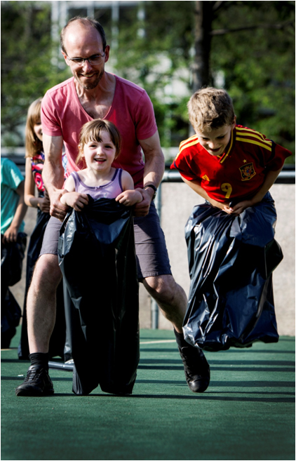
Aktivitetsgrupper i klassen
Én forælder pr. elev kommer i én gruppe, som planlægger én aktivitet
I lærer hinanden at kende i mindre grupper på tværs af børnenes kammerater og køn
Snakken og planlægningen starter på forældremødet
I får fordelt opgaverne på flere hænder
Notes:
DU KAN LADE DIG INSPIRERE AF FØLGENDE FORMULERINGER:
Noget af det forældrene plejer at gøre, er at sørge for lidt arrangementer uden for skoletid - om det så er legegrupper, en tur i skoven, en sommerfest eller noget helt fjerde. Hvis I vil det, bruger vi her på skolen Aktivitetsgrupper, som en måde at fordele planlægningen.
Konceptet er enkelt. LÆS SLIDE. Så i stedet for at 4-5 forældre i et forældreråd trækker læsset og lærer hinanden at kende, så deler man ansvaret og alle får gavn af at lære hinanden at kende.
Og så er konceptet testet i flere klasser med gode erfaringer

Slide 12
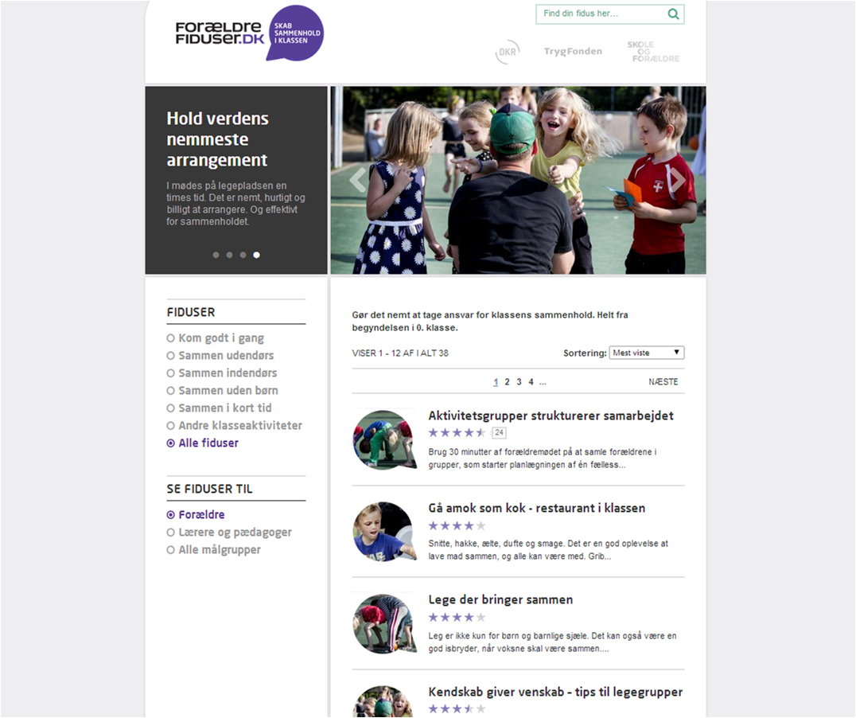
Notes:
DU KAN LADE DIG INSPIRERE AF FØLGENDE FORMULERINGER:
Til sidst vil jeg tippe jer med en side, der hedder Forældrefiduser.dk, hvor I kan hente inspiration og meget konkret hjælp til at arrangere lidt sociale hyggestunder i klassen.
Her finder i arrangementer udendørs, indendørs, uden børn eller arrangementer der er korte. Og så kan I finde en masse viden om forældresamarbejde i klassen. Vi kender jeres kalendere og de er godt pakkede, så det er med at bruge den hjælp, man kan få og ikke komplicere tingene for meget.
Succesen er størst, når I støtter op og deltager, i det omfang I kan. Men alle forældre har ikke samme mulighed for at møde op, og det betyder ikke, at man er en dårligere forælder. Der er mange måder at være god forælder på. Det vigtige er, at alle BØRNENE kommer med. Og hvis nogen falder ud eller sjældent kommer, så prøv at undersøge grunden – måske skal der en lille håndsrækning til, og så er det barn med igen.

Slide 13
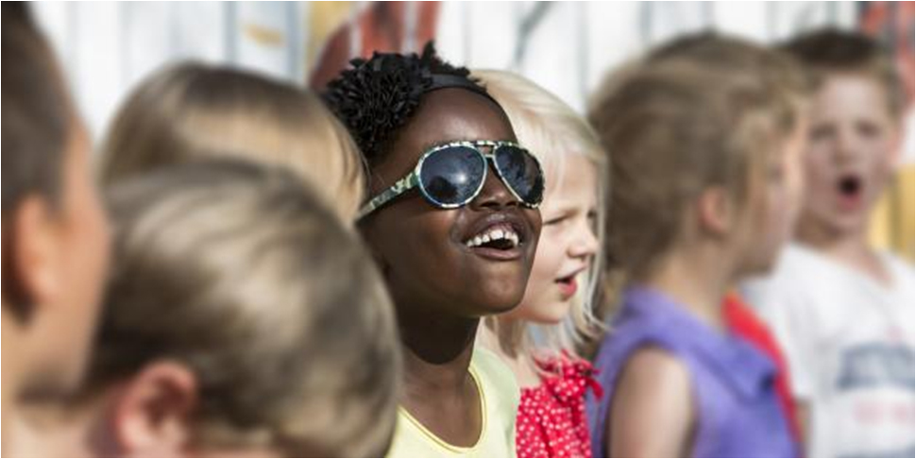
Tak fordi I kom
Notes:
DU KAN LADE DIG INSPIRERE AF FØLGENDE FORMULERINGER:
Lad det være ordene fra mig. Det kan kræve lidt benarbejde at lære hinanden at kende, men hvis I lykkes med at samarbejde omkring en klasse, hvor ALLE børnene er med i fællesskabet, så giver I en gave til jeres eget barn.

